Slide 1
小朋友的计算机基础

Slide 2
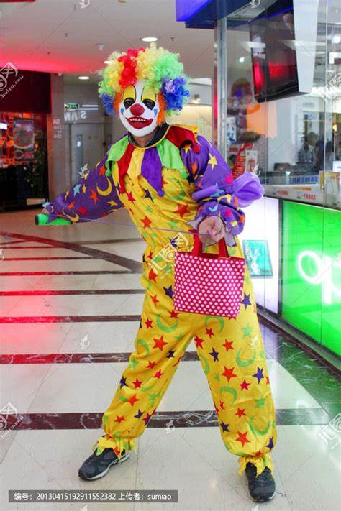
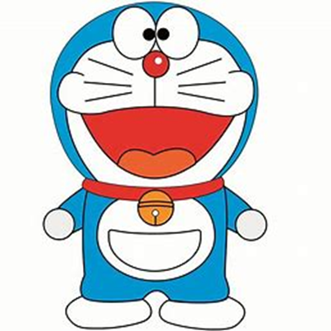
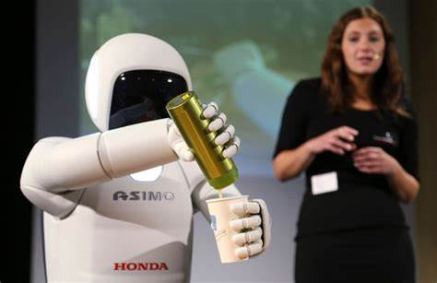
找一找哪些是计算机（机器人）
Notes:
认识计算机，找出那些是东西计算机构成的，哪些不是。注意：是主要功能由计算机实现的。

Slide 3
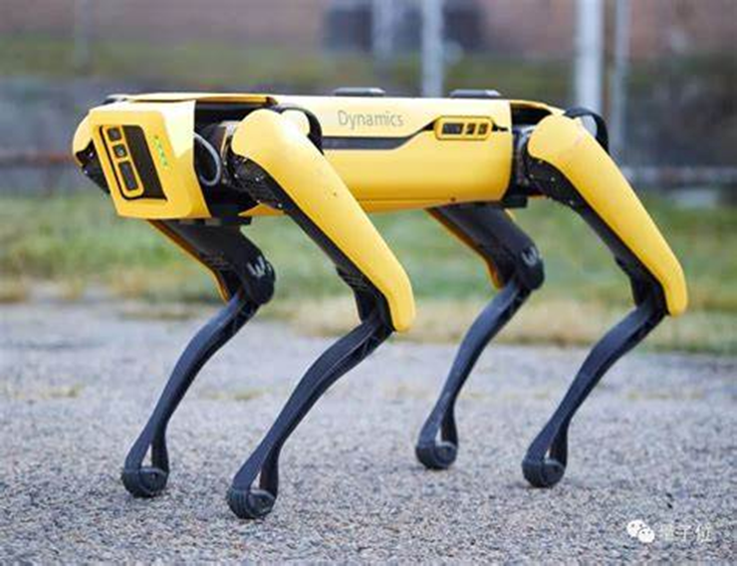
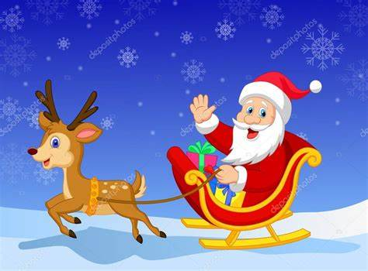

Slide 4
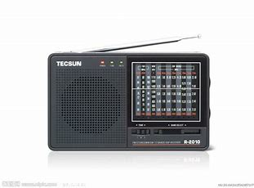
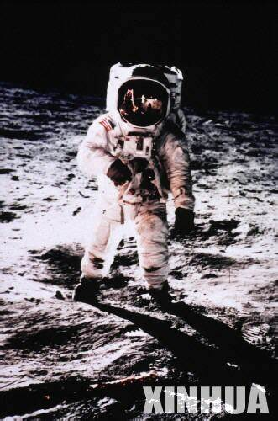
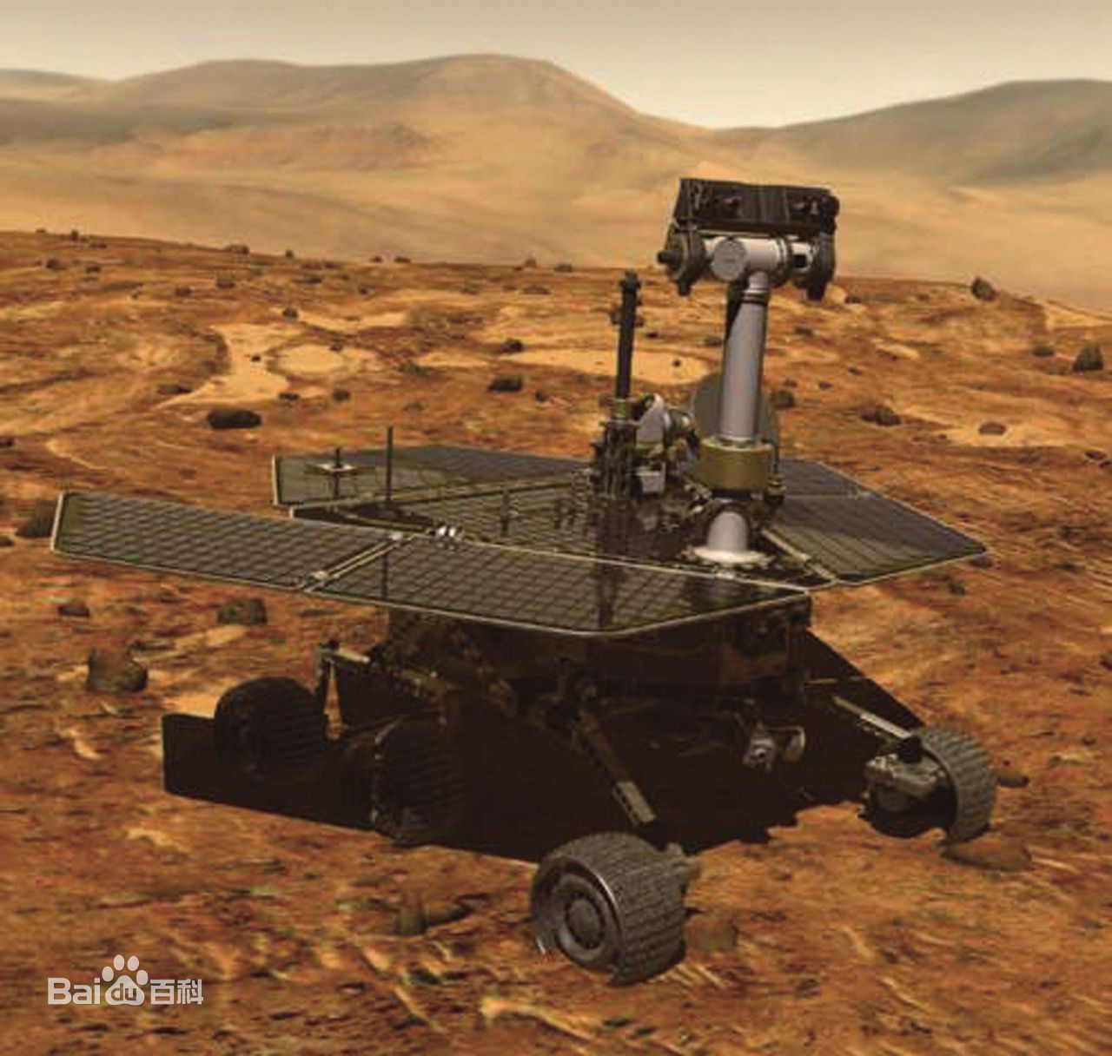
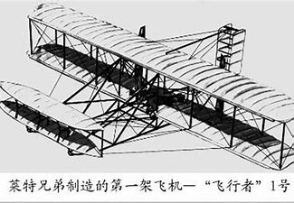

Slide 5
什么是计算机
计算机是一种智能电子装置，由很多通电的元件组成,能按照事先存储的程序，自动、高速地进行数值计算和信息处理。
1、要有电。
2、能存放资料（如相片、电影、代码）
3、计算：算数，1+1=2，现代计算机比人类计算速度快很多很多
4、信息处理（思考）：计算机又叫电脑，能像人类一样思考，处理复杂的问题。其实思考也是通过计算来实现的，以后再详细讲解。

Slide 6
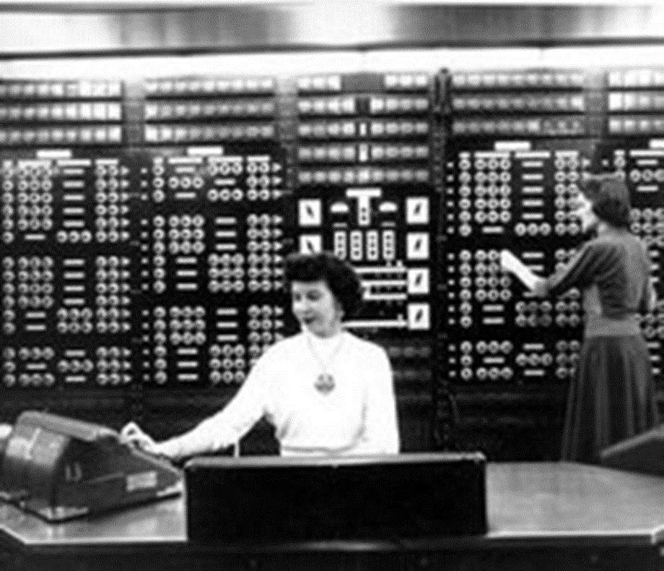
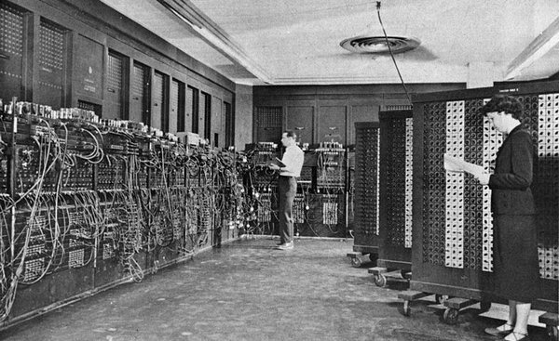

Slide 7
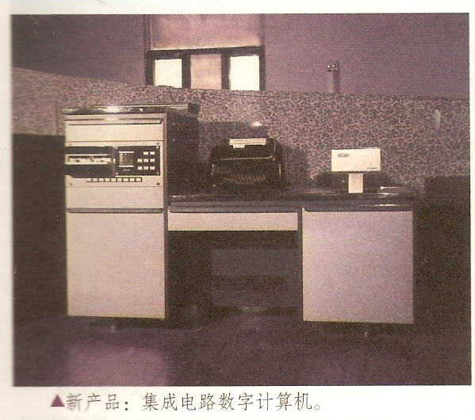
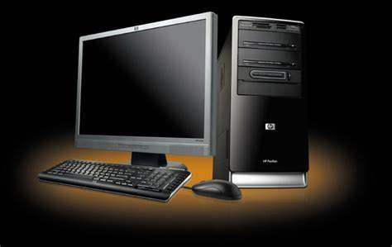
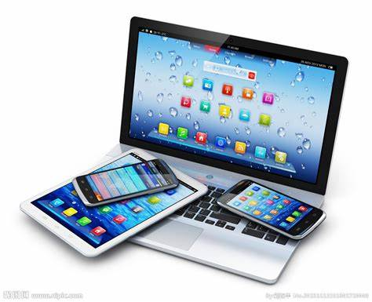
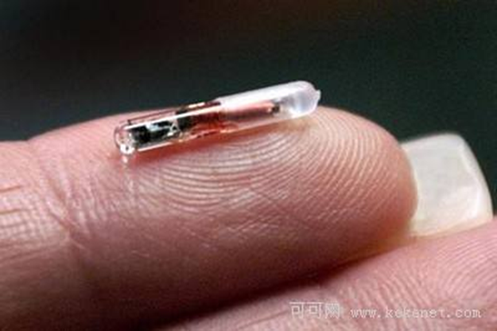

Slide 8
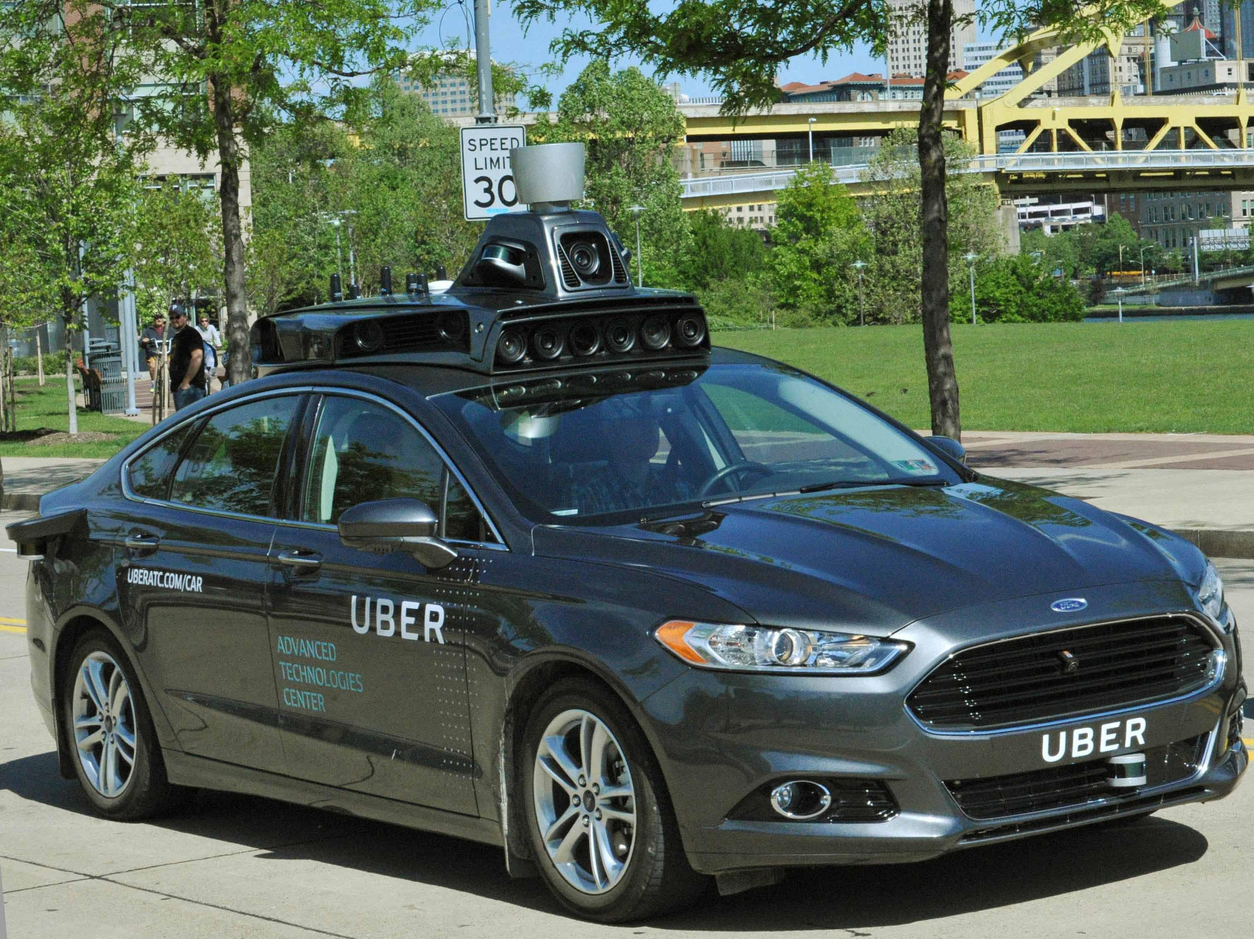
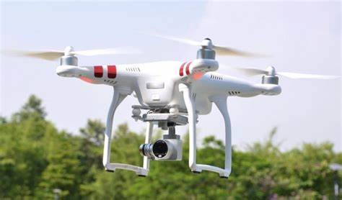

Slide 9
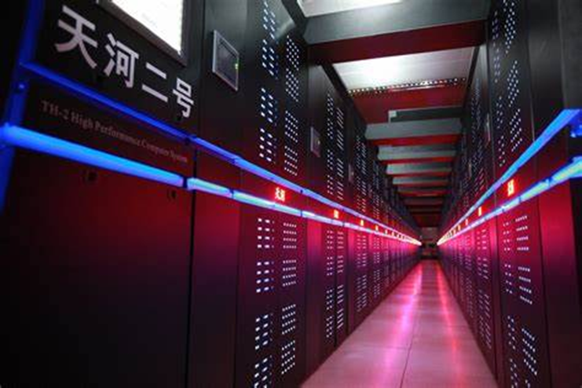
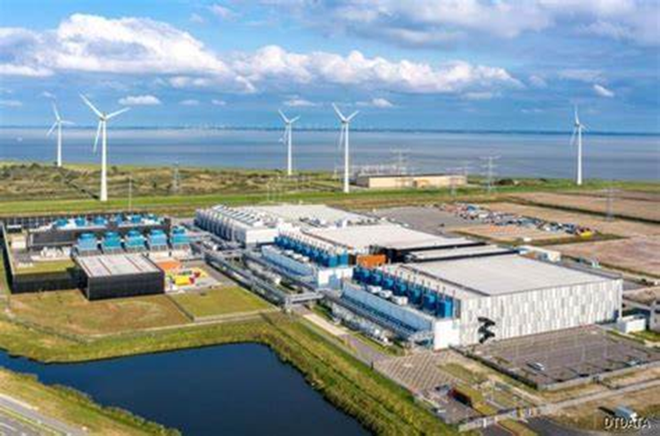
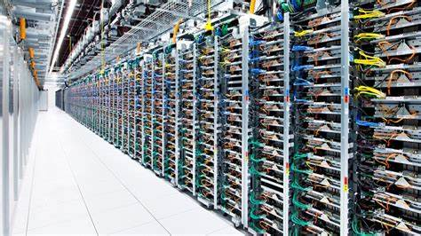

Slide 10
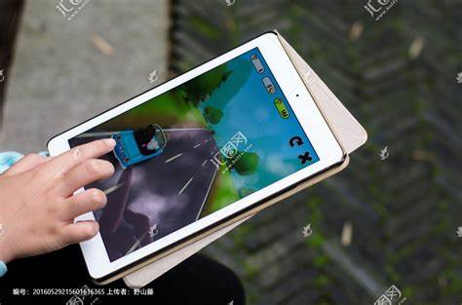


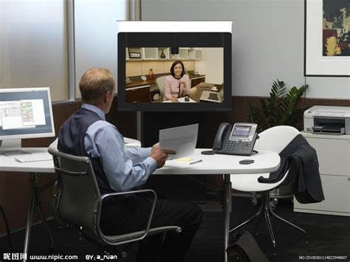

计算机能做什么？
1、玩游戏，学习，买东西。
2、打字、处理文件，视频电话。
3、微信，抖音

Slide 11
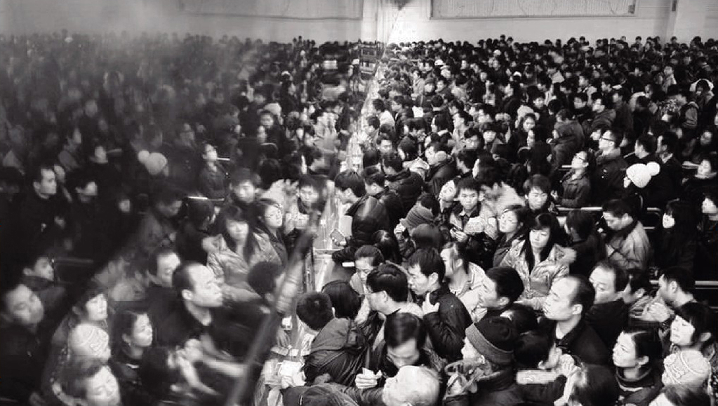
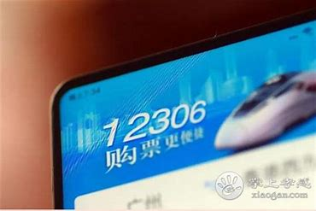
4、 提供生活便利工具：12306，粤康码，滴滴打车…

Slide 12
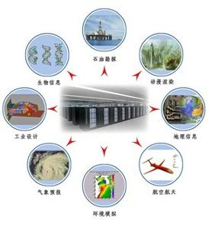
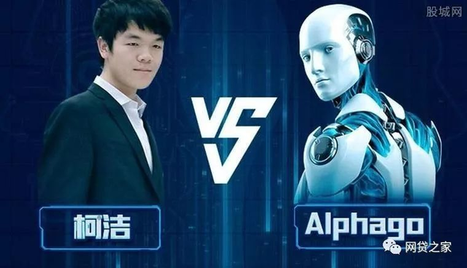
5、科学研究：数据建模、 计算，存储，检索。

Slide 13
思考题
1、继续找各种计算机或计算机控制的东西
2、计算机不能做什么？
3、你想用计算机来做什么？
下次上课找小朋友回答这些问题。

Slide 14
计算机怎么工作
1、接收命令：接收人类发给的命令
a、鼠标、键盘，摄像头。
b、手势，声音，脑电波。
2、计算（思考）
a、分析人类给的命令。
b、从计算机的仓库中找到对应的处理代码(方法)，开始工作…
c、找到可以放结果的地方，推送出去
3、输出结果：从计算机接收结果。
a、显示器显示结果。
b、机器设备前后左右移动。

Slide 15
计算机硬件（一）
计算机里看得见的东西就是硬件
输入设备：鼠标，键盘，触摸屏
输出设备：显示器，音响、打印机、机器人的脚，手。
联网设备：路由器，网线，wifi设备。
显示器里面的图片算不算硬件？

Slide 16
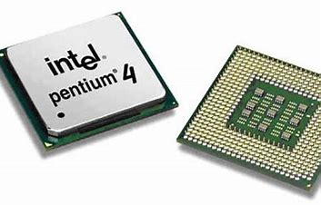
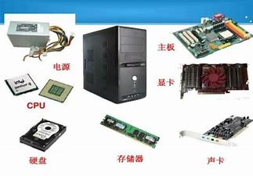
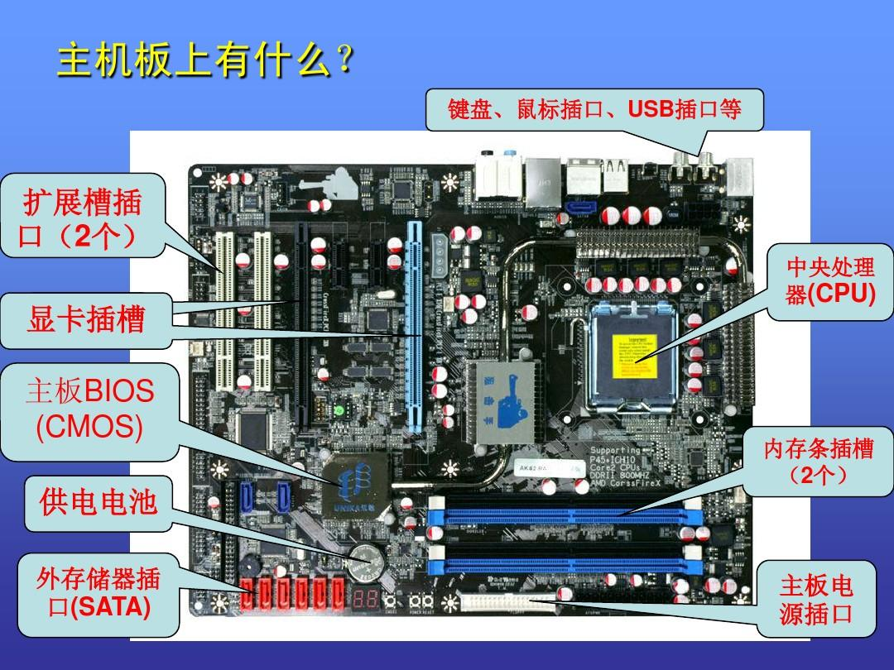
计算机硬件（二）
主机：CPU，主板，硬盘，内存，GPU，电源
U盘属于哪部分？

Slide 17
计算机硬件的工作过程（一）
1、电脑使用0、1来保存所有的资料，比如：相片、声音，及一些写好的命令（程序）。
如：0101010010101010：这个代表一张红色的图片（数据）
1000100110000011：我要看图片（命令程序）。
2、 0或1两个数怎么表示？
计算机内有很多开关（几亿或更多），开：1，关：0。
01010100：要多少个开关？在计算机里面8个开关就是：
关开关开关开关关。

Slide 18
计算机硬件的工作（二）
3、你向计算机发一个命令。
a、用键盘敲“我要看红色的图片”。
b、主机到信息，转为计算机能了解的符号“1000100110000011”。
c、计算机从仓库（硬盘）里查，是不是有上面的命令，
有的话，再到仓库查找，
仓库的某一个位置有红色的图片，
拿出来。
d、把图片传给显示器，显示。
计算机的大部分工作都在C进行。

Slide 19
计算机架构的分层
比如去饭店吃饭
1、你点菜
2、厨房洗菜，切菜，炒菜，传菜。
3、种地的叔叔阿姨撒种子，施肥，摘菜。
每个人做每个人的事情。
计算机也是，在硬件上有软件。
硬件是看得到，摸得着的东西，负责最低层的信号传输，存储，计算。

Slide 20
软件
计算机中看不见的就是软件，这一层就像个厨房，他要买菜，传菜给顾客。
软件部分负责洗菜，切菜，配菜，炒菜，盛菜…
计算机开机后，显示器显示的所有东西都是软件。
软件是用户与硬件之间的接口界面。用户主要是通过软件与计算机进行交流。
软件分为两大类，操作系统和应用软件。

Slide 21
操作系统
厨房里有什么？刀，煤气灶，锅、碗、油、烟等等。
这个在计算机领域就叫操作系统。现在主流的操作系统有
Windows
Macos（Ios）
Linux
Android
系统软件是负责管理计算机系统中各种独立的硬件，使得它们可以协调工作。系统软件使得计算机使用者和其他软件将计算机当作一个整体而不需要顾及到底层每个硬件是如何工作的。

Slide 22
应用软件
。应用软件是指计算机用户利用计算机的软、硬件资源为某一专门应用目的而开发的软件。
例如：科学计算、工程设计、数据处理、事务管理等方面的程序。&oq=应用软件是指计算机用户利用计算机的软、硬件资源为某一专门应用目的而开发的软件。例如：科学计算、工程设计、数据处理、事务管理等方面的程序

Slide 23
计算机的基本使用
1、硬件 开关机 通电，充电。按开关。
2、软件使用，个人电脑：鼠标点，键盘敲字。
手机（平板）：手触摸点击。
3、机器人：摄像头，感应器。

Slide 24
课程安排
1、认识计算机 5次课。
2、scratch图形化编程。30节课，10节实验课。

